Slide 1
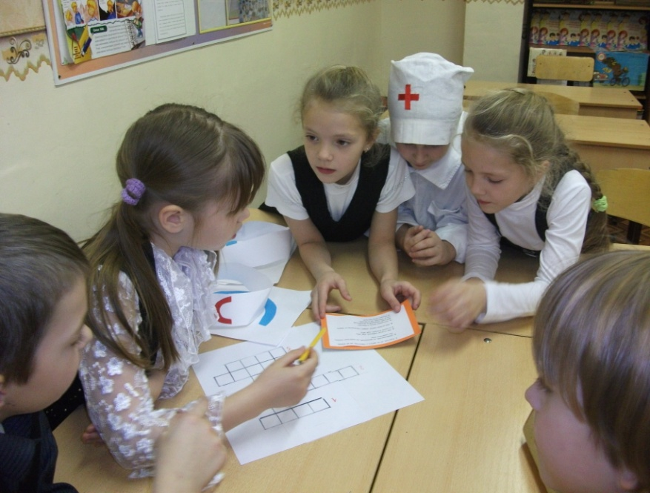
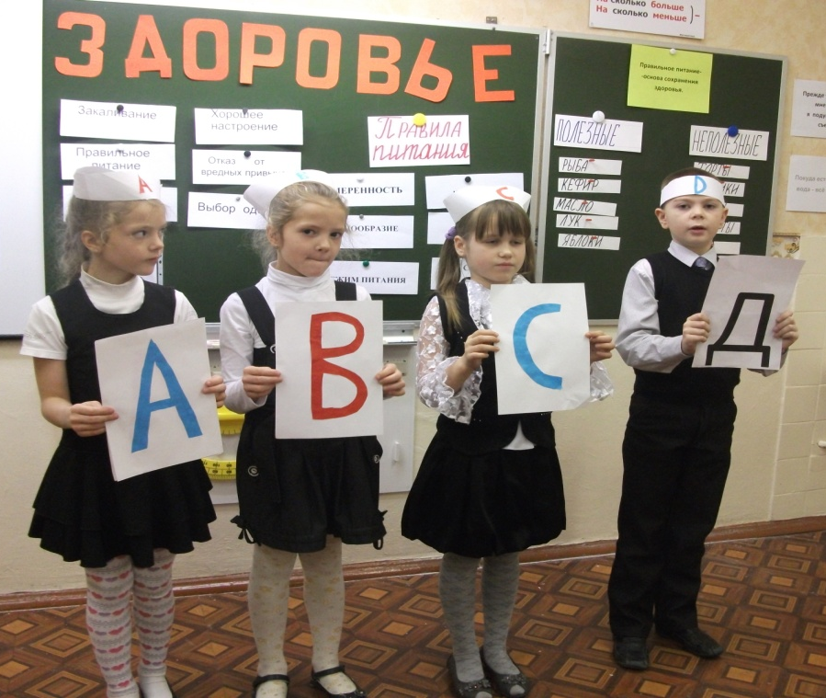
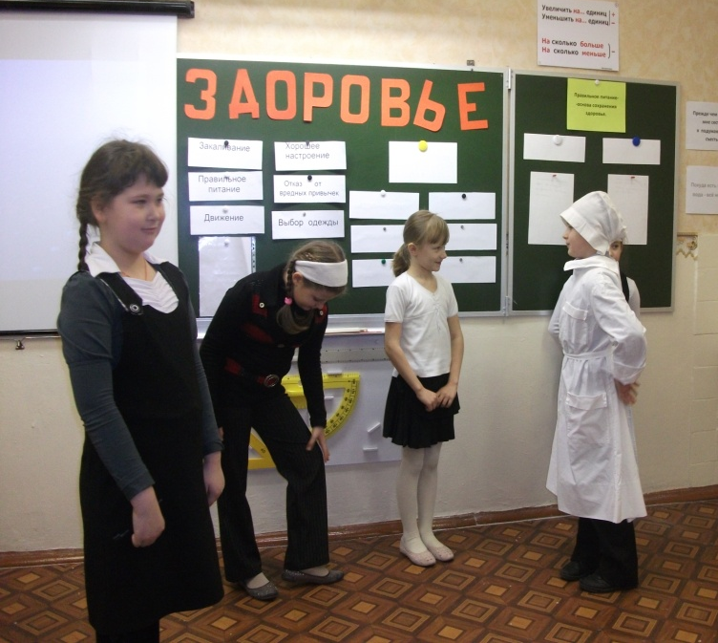
Родительское собрание во 2 классе Б

Slide 2
«Наши дети – это будущие отцы и матери, они тоже будут воспитателями своих детей. Наши дети должны вырасти прекрасными гражданами, хорошими отцами и матерями. Но это не все: наши дети – это наша старость, плохое воспитание – это наше будущее горе, это – наши слезы, это наша вина перед другими людьми, перед всей страной». А.С.Макаренко

Slide 3
Повестка собрания:
Секреты выполнения домашних заданий.
Советы по сохранению здоровья в полярную ночь.
Подготовка к Новогодним праздникам.
Разное. (Лагерь, портфолио и т.д)

Slide 4
Спасибо!

Slide 5
СЕКРЕТЫ ВЫПОЛНЕНИЯ ДОМАШНИХ ЗАДАНИЙ

Slide 6
Портрет выпускника начальной школы
готовый самостоятельно
действовать и отвечать
за свои поступки
любознательный,
активно познающий мир
выполняющий правила
здорового и безопасного
образа жизни
владеющий основами
умения учиться
доброжелательный, умеющий
слушать и слышать собеседника,
аргументировать свою позицию,
высказывать своё мнение
любящий свой край
и свою Родину
уважающий и
принимающий ценности
семьи и общества

Slide 7
Для чего же необходимо домашнее задание?
Для закрепления новых знаний.
Тренировки в выполнении простых и сложных заданий.
Развивает навыки самостоятельной работы.
Воспитывает ответственность
и трудолюбие, дисциплинированность и аккуратность.

Slide 8
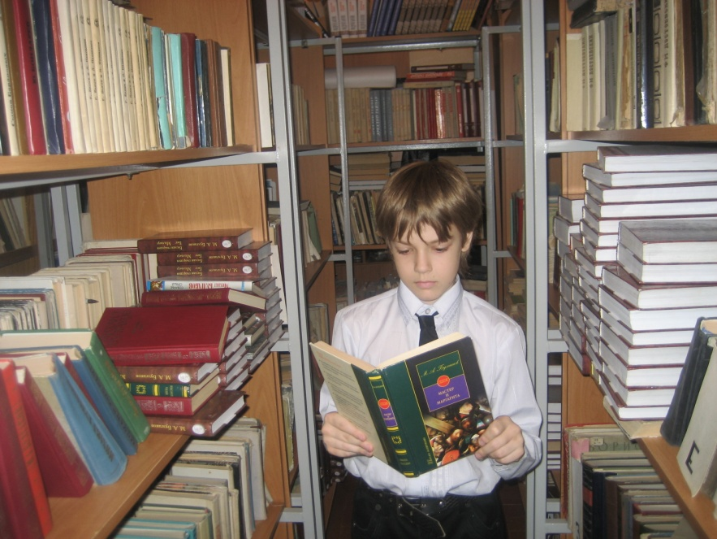
Для чего же необходимо домашнее задание?
У маленького школьника
должна быть выработана
привычка к
неукоснительному
и систематическому
приготовлению уроков.
Привычка заниматься и заниматься добросовестно.

Slide 9
Далеко не всегда уроки так уж хочется делать!
Первое, что здесь может прийти ребенку на помощь – это понимание того, что уроки приготовить надо!

Slide 10
Уроки – важное и серьезное дело!
Уважительное отношение со стороны взрослых.
Уроки так же важны, как работа, которую выполняют взрослые.

Slide 11
Уроки должны быть сделаны всегда.
Оправдания
неприготовленным
урокам нет и не может быть.
Это необходимо дать понять школьнику с первых же дней занятий.

Slide 12
АТМОСФЕРА ДОМАШНИХ УРОКОВ
Занятия лишены школьной напряженности.
Родители не ставят оценок.
Организация индивидуального режима.

Slide 13
ПОМОЩЬ РЕБЕНКУ
Запаситесь терпением.
Отправляйтесь в непростое путешествие из пункта
« Не могу, не знаю, не умею»
в пункт « Могу, знаю и умею!».

Slide 14
ПРАВИЛА ОРГАНИЗАЦИИ ПОМОЩИ
Выполняйте домашние задания вместе с ним, а не вместо него.
Выполняйте с ребенком не только то, что задано на дом.
Работайте спокойно, без упреков и порицаний.
Никогда не начинайте с трудных заданий. Усложняйте задания постепенно.

Slide 15
СЕКРЕТЫ ВЫПОЛНЕНИЯ ДОМАШНИХ ЗАДАНИЙ
То, что вам кажется простым и понятным, для него пока кажется таинственным и трудным.

Slide 16
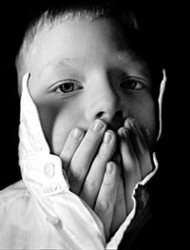
СЕКРЕТЫ ВЫПОЛНЕНИЯ ДОМАШНИХ ЗАДАНИЙ
Каждый раз, когда вам хочется отругать своего ребёнка за
плохую отметку или неаккуратно выполненное задание,
вспомните себя в его возрасте, улыбнитесь и подумайте над тем, захочет ли ваш ребёнок через много-много лет вспомнить вас и ваши родительские уроки.

Slide 17
СЕКРЕТЫ ВЫПОЛНЕНИЯ ДОМАШНИХ ЗАДАНИЙ
Сочувствуйте своему ребёнку, если он долго трудился, но результат его труда невысок.
Объясните ему, что важен не только высокий результат. Больше важны знания, которые он сможет приобрести в результате ежедневного, упорного труда.

Slide 18
ОЧЕНЬ ВАЖНА ВАША ПОДДЕРЖКА!
« Я уверен(а), что у тебя все получится»
« Я помогу тебе, и ты обязательно сделаешь»
« Молодец!Умница! Правильно!»
« Молодец, ты меня радуешь!»

Slide 19
Как помочь ребенку в подготовке домашнего задания?
Проверьте, правильно ли организовано рабочее место ребенка.
Рабочее место должно быть достаточно освещено.
Источник света должен находиться спереди и слева, чтобы на тетрадь не падала тень от головы или от руки.
Во время приготовления уроков на столе не должно быть лишних предметов.

Slide 20
Как помочь ребенку в подготовке домашнего задания?
Приучите ребенка вовремя садиться за уроки.
Приступать к выполнению домашнего задания лучше всего через 1-1,5 часа после возвращения из школы, чтобы ребенок успел отдохнуть от занятий, но еще не устал и не перевозбудился от домашних игр и развлечений.
Если ребенок посещает кружок или спит после занятий в школе, за уроки можно садиться позже, но в любом случае нельзя откладывать их приготовление на вечер.

Slide 21
Как помочь ребенку в подготовке домашнего задания?
Не разрешайте ребенку слишком долго сидеть за рабочим столом. Своевременно устраивайте небольшие перерывы.
Родители часто требуют, чтобы ребенок не вставал из-за стола, пока не приготовит все уроки. Это неверно! Для второклассника время непрерывной работы не должно превышать
20-30 мин. К концу начальной школы оно может доходить до 30-40 мин.
На перерыв достаточно 5 мин, если он будет заполнен интенсивными физическими нагрузками (приседания, прыжки, наклоны и т.д.).

Slide 22
Как помочь ребенку в подготовке домашнего задания?
Следите за тем, все ли уроки сделаны.
Может случиться так, что ребенок плохо усвоил учебный материал.
Тогда придется дополнительно позаниматься с ним, объяснить то, что осталось непонятным.

Slide 23
Как помочь ребенку в подготовке домашнего задания?
Присутствуйте при подготовке ребенком домашних заданий, подбадривайте его, объясняйте, если он что-то не понял или забыл, но не подменяйте его деятельность своей.
На первых порах при выполнении домашнего задания дети могут делать много ошибок, помарок от неумения распределять внимание, чрезмерного напряжения, быстрого утомления.

Slide 24
Как помочь ребенку в подготовке домашнего задания?
Требуйте, чтобы домашнее задание было выполнено чисто, аккуратно, красиво.
Но все эти требования должны оставаться в пределах возможностей ребенка.

Slide 25
НИКАКИХ УГРОЗ!
Может дать кратковременный эффект
У детей вызывает обиду, тревогу, усиливает боязнь неудачи
Уступчивость и послушание зачастую достигается за счет ожесточения, накапливания отрицательных эмоций и нарушения взаимоотношений

Slide 26
Как помочь ребенку в подготовке домашнего задания?
Обратите, пожалуйста, внимание на развитие значимых для школьника умений и при необходимости окажите своему сыну или дочери помощь в их приобретении и развитии.(УУД)

Slide 27
ФОРМИРОВАНИЕ УУД И УМЕНИЙ
• умение собрать свой портфель (ранец);
• поздороваться с учителями и детьми;
• задать вопрос учителю или однокласснику;
• ответить на вопрос;
• слушать объяснения и задания учителя;
• выполнять задание;

Slide 28
ФОРМИРОВАНИЕ УУД И УМЕНИЙ
• попросить учителя помочь, если что-то непонятно, что-то не получается;
• умение долгое время заниматься одним и тем же делом;
• обращаться с книгой, тетрадью и другими школьными принадлежностями;
• разделять работу на части;
• адекватно реагировать на замечания;
• объяснить то, с чем не согласен;

Slide 29
ФОРМИРОВАНИЕ УУД И УМЕНИЙ
• учитывать мнение других;
• гордиться своей работой и не скрывать этого;
• устанавливать и поддерживать дружеские контакты со сверстниками;
• брать на себя часть ответственности за ведение домашнего хозяйства;
• самостоятельно пользоваться общественным транспортом, деньгами, средствами для проведения свободного времени;
• умение осуществлять выбор, обеспечивающий собственную безопасность.

Slide 30
Наш помощник - Интернет
«Детский Интернет» это Интернет – фильтр, который оградит Вас и ваших детей от опасных нежелательных сайтов, назойливой рекламы и сделает пользование сетью Интернет спокойным и безопасным.

Slide 31
ЕДИНСТВО ТРЕБОВАНИЙ СЕМЬИ И ШКОЛЫ - ОЧЕНЬ ВАЖНЫЙ ПРИНЦИП ВОСПИТАНИЯ
Школа дает ребенку научные знания и воспитывает у него сознательное отношение к действительности.
Семья обеспечивает практический жизненный опыт, воспитывает умение сопереживать другому человеку, чувствовать его состояние.
Ребенок, лишенный родительской нежности, вырастает замкнутым, неконтактным, озлобленным.

Slide 32
ГЛАВНЫЙ СЕКРЕТ ВЫПОЛНЕНИЯ ДОМАШНИХ ЗАДАНИЙ
В конце концов,
радуйтесь тому, что у
вас есть такое
счастье – с кем-то делать уроки, кому-то помогать взрослеть!!!

Slide 33
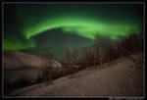
Советы
по сохранению здоровья в полярную ночь

Slide 34
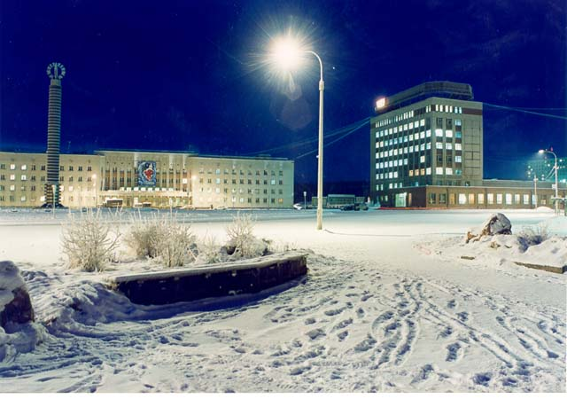
Начинается с 5 декабря
Заканчивается 10 января

Slide 35
В школе щадящий режим! Уроки по 40 минут!
Длится 36 дней

Slide 36
ОСОБЕННОСТИ ПОЛЯРНОГО КЛИМАТА
Резкие колебания температуры
и влажности воздуха
Резкие перепады атмосферного давления, скорости ветра
Выраженные космические и геомагнитные возмущения
Состав воды и почвы с недостатком биологически активных веществ или с нарушением их баланса
Наличие своеобразной фото периодичности

Slide 37
ПОЛЯРНАЯ НОЧЬ ХАРАКТЕРИЗУЕТСЯ:
Наличием чувства необоснованной тревоги и напряжения
Депрессией
Сонливостью
Отсутствием чувства бодрости по утрам

Slide 38
РЕКОМЕНДАЦИИ МЕДИКОВ:

Slide 39
РЕКОМЕНДАЦИИ МЕДИКОВ
увеличить количество жиров через употребление молока и молочных продуктов и масла, как сливочного, так и растительного
увеличить количество углеводов через
употребление каш
(кроме манной)

Slide 40
РЕКОМЕНДАЦИИ МЕДИКОВ
завтраки должны быть «не пустыми»
закончить его рекомендуют яблоком или морковкой
дополнительный приём
витаминов С, В-1, В-6
принимать натуральные растительные сиропы и экстракты: шиповника, жень-шеня, элеутерококка, лимонника китайского

Slide 41
РЕКОМЕНДАЦИИ МЕДИКОВ
выполнять упражнения для снятия зрительного напряжения и позо-статического напряжения
начинать день с утренней
гимнастики
проветривать жилые помещения
обеспечить оптимальный
световой режим в помещениях

Slide 42
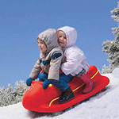
РЕКОМЕНДАЦИИ МЕДИКОВ
в питании больше использовать овощи, фрукты, рыбу, отвары шиповника, сухофруктов, ягоды
( клюкву, бруснику,морошку, чернику) и их отвары
посещать открытие спортивные площадки, катки, лыжные трассы, бассейны, купальни

Slide 43
РЕКОМЕНДАЦИИ МЕДИКОВ
Необходимо уменьшить:
зрительную нагрузку за счет снижения длительности работы за компьютером и просмотра телепередач

Slide 44
Мы с вами должны знать о том, что «физиологическая стоимость» работы, выполненной в условиях Крайнего Севера, в среднем на 30% превосходит «стоимость» аналогичной работы, выполненной в условиях комфортного климата.

Slide 45
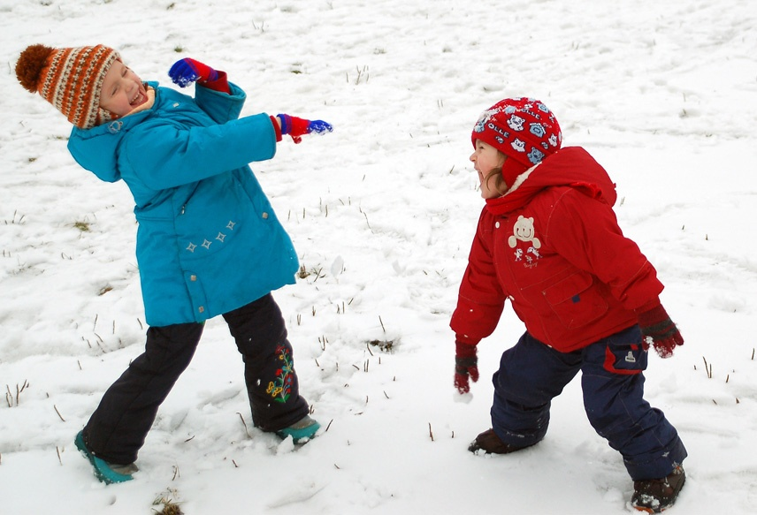
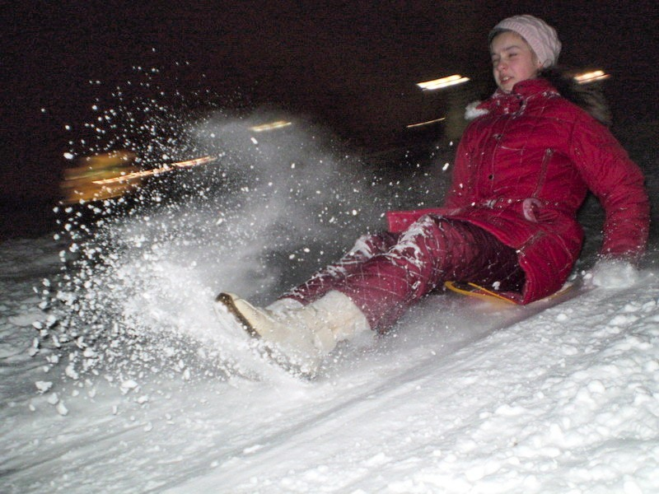
ЗИМНИЕ КАНИКУЛЫ
С 26 ДЕКАБРЯ ПО 8 ЯНВАРЯ

Slide 46
ОЗДОРОВИТЕЛЬНЫЙ ЛАГЕРЬ
С 24 декабря по
300 рублей
заявление
копия свидетельства о рождении
копия страхового полиса

Slide 47
Анкетирование

Slide 48
Решение собрания:
Продолжить работу над повышением мотивации обучения.
Довести до сведения детей правила для обучающихся.
Обсудить в семье секреты выполнения домашних заданий.
Выполнять рекомендации по сохранению здоровья в полярную ночь.
Ежедневно находить момент, за что можно было бы похвалить ребенка.

Slide 49
СПАСИБО за внимание, надеюсь на дальнейшее сотрудничество!

